Slide 1
الفصل التاسع: النقود والسياسة النقدية

Slide 2
مقدمة:
أنواع البنوك:
البنك المركزي: هو المسؤول عن مراقبة وتوجيه البنوك التجارية والنظام المصرفي في الدولة. في المملكة: مؤسسة النقد العربي السعودي.
البنوك التجارية: مثل: بنك الرياض، سامبا ...الخ
الأدوات النقدية المتاحة للبنوك المركزية لضبط العملية المصرفية:
عمليات السوق المفتوحة (بيع وشراء السندات الحكومية).
تغيير سعر الخصم (سعر الفائدة على قروض البنوك التجارية).
التحكم في نسبة الاحتياطي النظامي (حد أدنى يحتفظ به لمواجهة المصاعب).

Slide 3
آلية عرض النقود :
السياسة النقدية
سياسة انكماشية
رفع سعر الخصم
رفع نسبة الاحتياطي النظامي
سياسة توسعية
خفض سعر الخصم
بيع السندات الحكومية
خفض نسبة الاحتياطي النظامي
شراء السندات الحكومية

Slide 4
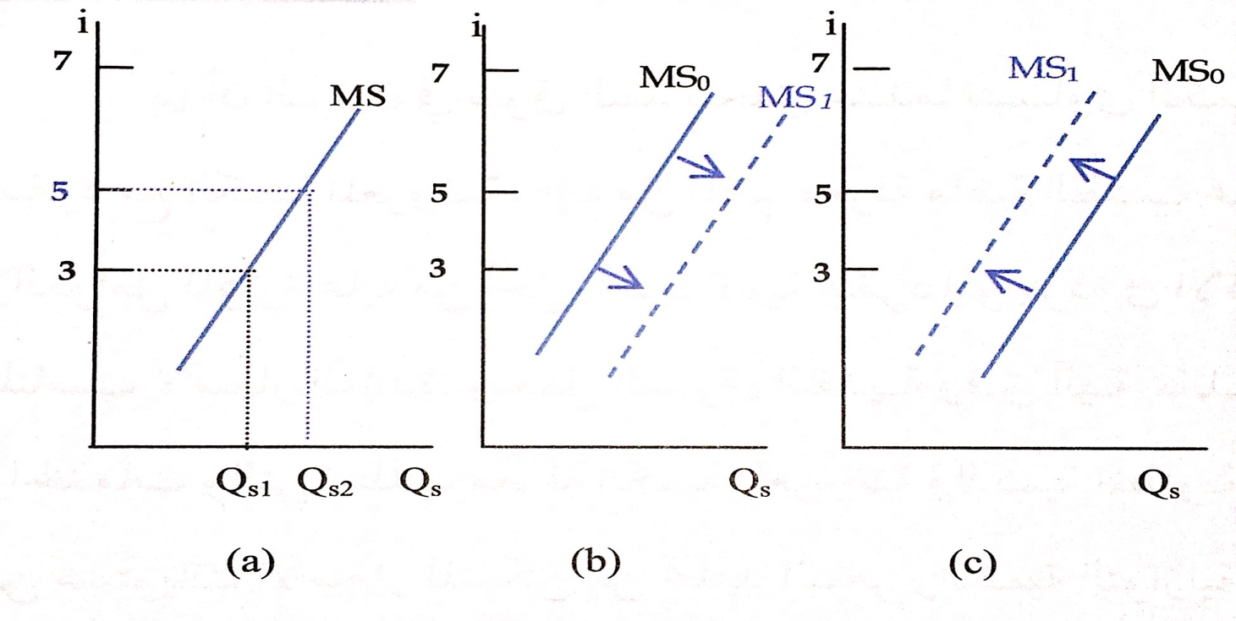
آلية عرض النقود:
الشكل النموذجي لمنحنى عرض النقود (MS): ميله موجب (علاقة طردية بين Qs وi ).
تأثير السياسة النقدية التوسعية: ينتقل منحنى العرض لليمين فيزداد عرض النقود.
تأثير السياسة النقدية الانكماشية: ينتقل منحنى العرض لليسار فيقل عرض النقود.

Slide 5
الطلب على النقود:
النقود تعمل كوسيط للتبادل للقيام بعمليات البيع والشراء للسلع والخدمات، مما يعني أنه سيكون هناك زيادة في الطلب على النقود عندما تكون:
المعاملات التجارية كثيرة في المجتمع.
المعاملات التجارية قليلة ولكنها تتضمن مبالغ عالية.
أفضل مقياس لقيمة السلع والخدمات المنتجة في المجتمع: الناتج المحلي الإجمالي النقدي.
الطلب على النقود يزداد عندما يرتفع الناتج المحلي الإجمالي النقدي.
هناك أنواع كثيرة من النقود ليس عليها سعر فائدة مثل: الاحتياطي القانوني، الحسابات الجارية وغيرها.

Slide 6
الطلب على النقود:
سعر الفائدة يؤثر في كمية عرض النقود من خلال السندات والودائع الآجلة.
من المهم استثمار النقد الفائض لدى الفرد بالطرق التي يراها مناسبة ومجدية له بدلاً من الاحتفاظ بها في هيئة نقود سائلة، إلا إذا وجد فرصة أفضل تعطي عائداً يفوق قيمة الفرصة البديلة (الثمن البديل لحمل النقود).
مثال: إذا كان لديك 100 ريال نقداً، فالأفضل أن تضعها كاستثمار في السندات الحكومية بفائدة سنوية 7% مثلاً (أو تضعها في سوق المال مع عائد غير ثابت يتغير مع عوامل العرض والطلب).
تكلفة الاحتفاظ بالـ100 ريال نقداً = 7 ريال (خسارة)

Slide 7
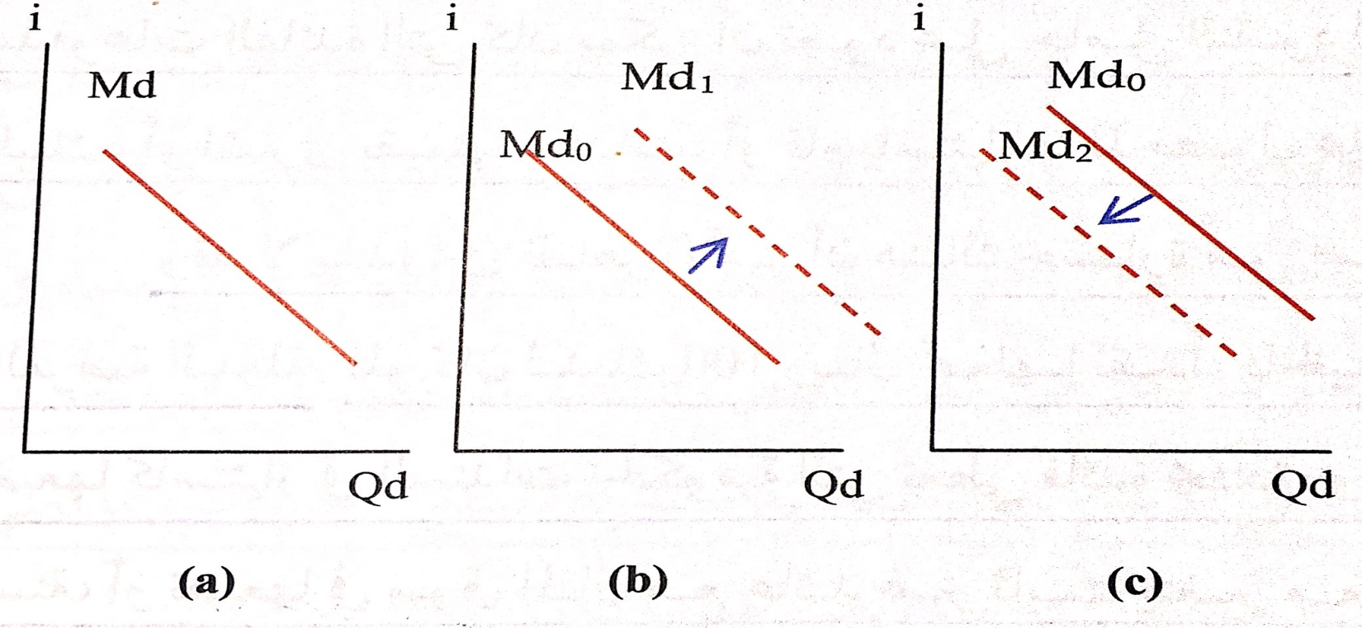
الطلب على النقود:
منحنى طلب النقود (Md): ميله سالب (علاقة عكسية بين Qd وi ) بافتراض ثبات الناتج المحلي الإجمالي النقدي.
تأثير زيادة الناتج المحلي الإجمالي النقدي: ينتقل منحنى الطلب لليمين فيزداد طلب النقود.
تأثير انخفاض الناتج المحلي الإجمالي النقدي: ينتقل منحنى الطلب لليسار فيقل طلب النقود.

Slide 8
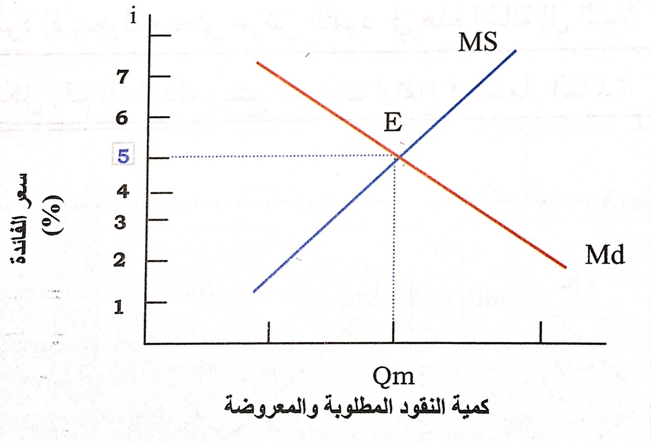
التوازن في سوق النقود:
التوازن: MS = Md
(E): نقطة التوازن، حيث:
سعر الفائدة التوازني: i*=5%
كمية النقود التوازنية: Qm
عند التوازن:
(Qd) بناء على الناتج المحلي الإجمالي النقدي = (Qs) بناء على سياسة البنك المركزي الحالية.

Slide 9
التوازن في سوق النقود:
سعر الفائدة يمثل سعر القرض.
عند سعر فائدة > 5%:
Qs > Qd فائض عرض
يؤدي لانخفاض سعر الفائدة.
عند سعر فائدة < 5%:
Qs < Qd فائض طلب
يؤدي لارتفاع سعر الفائدة.
فائض عرض
فائض طلب

Slide 10
التوازن في سوق النقود:
تؤثر سياسات البنك المركزي على توازن سوق النقود، فعندما:
تكون أسعار الفائدة مرتفعة: البنك المركزي يقوم باتباع سياسة نقدية توسعية عن طريق شراء السندات الحكومية من السوق المفتوحة زيادة نسبة الاحتياطي لدى البنوك التجارية زيادة القروض المقدمة للأفراد انتقال منحنى عرض النقود لليمين زيادة كمية النقود و انخفاض أسعار الفائدة.
تكون أسعار الفائدة منخفضة: البنك المركزي يقوم باتباع سياسة نقدية انكماشية عن طريق بيع السندات الحكومية في السوق المفتوحة انخفاض نسبة الاحتياطي لدى البنوك التجارية انخفاض القروض المقدمة للأفراد انتقال منحنى عرض النقود لليسار انخفاض كمية النقود و ارتفاع أسعار الفائدة.

Slide 11
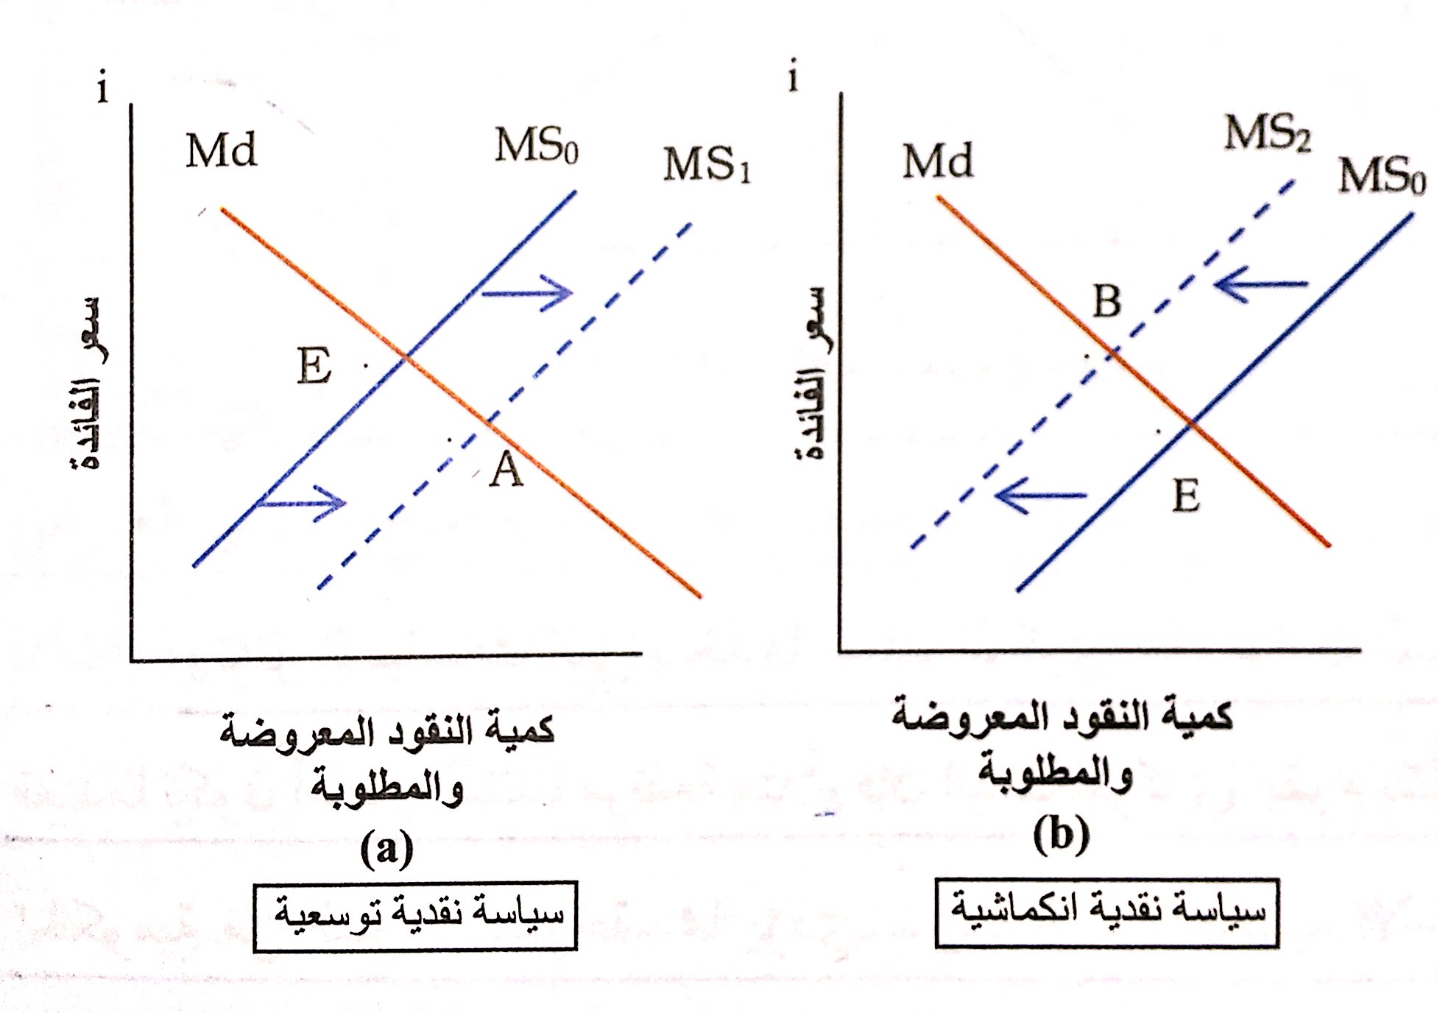
التوازن في سوق النقود:

Slide 12
السياسة النقدية والطلب الكلي:
يتكون الطلب الكلي من: الانفاق الاستهلاكي (C)، الانفاق الاستثماري (I)، الانفاق الحكومي (G)، صافي الصادرات (X-M).
السياسة المالية: تؤثر مباشرة على الانفاق الاستهلاكي والحكومي. (الفصل الثامن)
السياسة النقدية: تؤثر على الانفاق الاستثماري وصافي الصادرات.
هناك علاقة عكسية بين الانفاق الاستثماري و سعر الفائدة، حيث:
ارتفاع سعر الفائدة يؤدي لانخفاض الطلب على الاستثمار وتحرك منحنى الانفاق للأسفل.
انخفاض سعر الفائدة يؤدي لارتفاع الطلب على الاستثمار وتحرك منحنى الانفاق للأعلى.

Slide 13
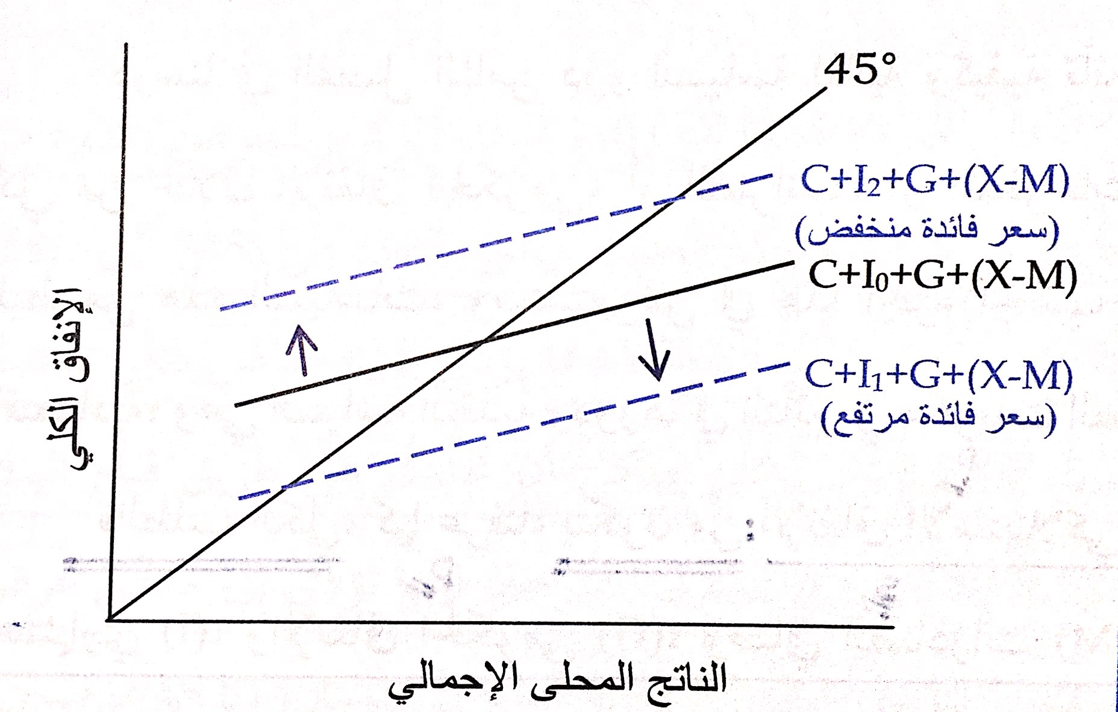
السياسة النقدية والطلب الكلي:

Slide 14
السياسة النقدية والطلب الكلي:
أولاً: في حالة تبني السلطات سياسة نقدية توسعية: يحدث في حالات الكساد عندما ترتفع معدلات البطالة.
يقوم البنك المركزي بشراء السندات مما يؤدي لزيادة عرض النقود وانتقال منحنى عرض النقود لليمين.
بافتراض ثبات منحنى الطلب على النقود: فإن ذلك سيؤدي لزيادة عرض النقود وانخفاض سعر الفائدة. انخفاض سعر الفائدة سيؤدي لتشجيع الاستثمارات (بناء مصانع، تشييد مباني) فينتقل منحنى الانفاق الكلي لأعلى.
من خلال المضاعف: سيزداد الناتج المحلي الإجمالي بمقدار ∆Y=Mr(∆I) أي بنسبة أكبر من نسبة الزيادة في الاستثمار (∆I)، بالتالي يرتفع مستوى التوظف وتنخفض البطالة.

Slide 15
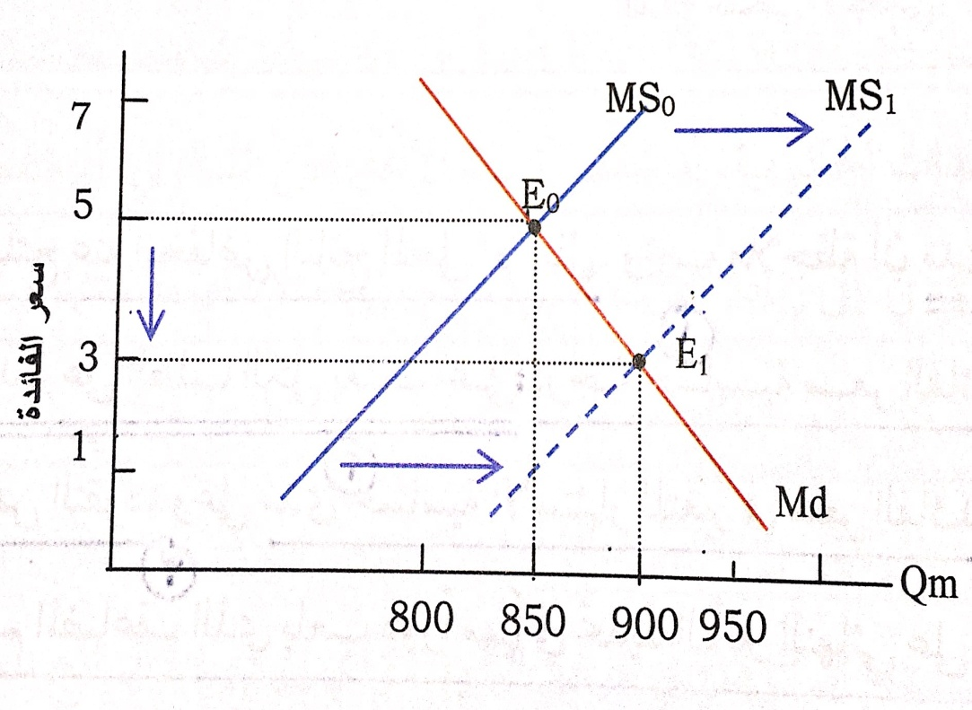
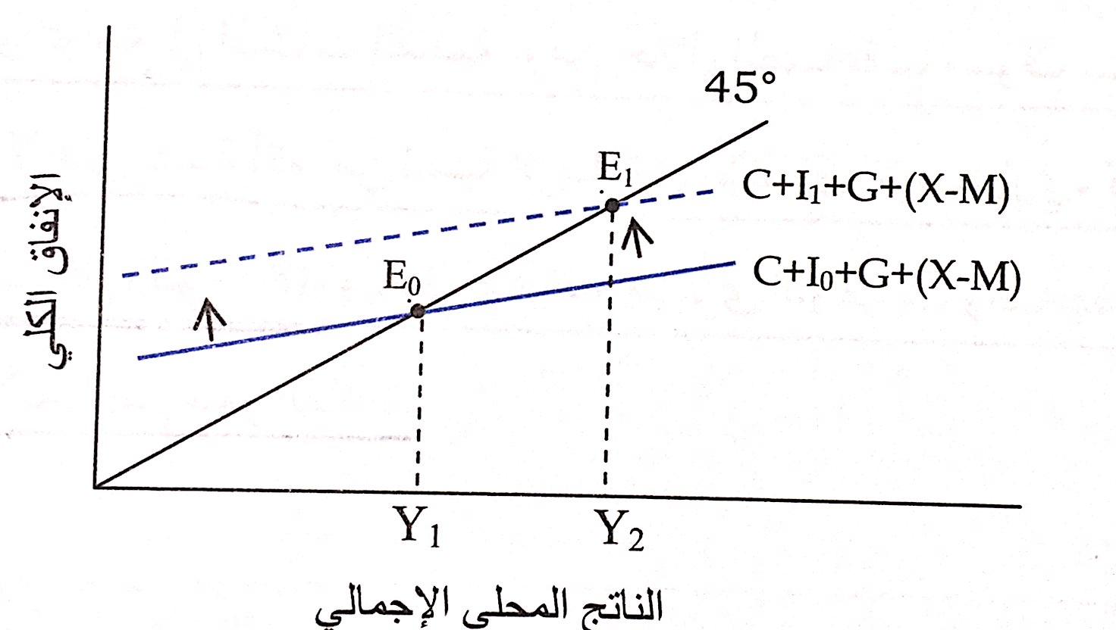
السياسة النقدية والطلب الكلي:

Slide 16
السياسة النقدية والطلب الكلي:
عكس الرسمة السابقة
ثانياً: في حالة تبني السلطات سياسة نقدية انكماشية: يحدث في حالات التضخم عندما تنخفض معدلات البطالة.
يقوم البنك المركزي ببيع السندات مما يؤدي لانخفاض عرض النقود وانتقال منحنى عرض النقود لليسار.
بافتراض ثبات منحنى الطلب على النقود: فإن ذلك سيؤدي لتقليل عرض النقود وارتفاع سعر الفائدة. ارتفاع سعر الفائدة سيؤدي لتقليل الاستثمارات (بناء مصانع، تشييد مباني) فينتقل منحنى الانفاق الكلي لأسفل.
من خلال المضاعف: سينخفض الناتج المحلي الإجمالي بمقدار ∆Y=Mr(∆I) أي بنسبة أكبر من نسبة الانخفاض في الاستثمار (∆I)، بالتالي يقل مستوى التوظف وترتفع البطالة.

Slide 17
السياسة النقدية والطلب الكلي:
يعتمد مقدار تأثير السياسة النقدية على الطلب الكلي على:
درجة حساسية سعر الفائدة إلى التغير في عرض النقود.
مدى حساسية الاستثمار للتغير في سعر الفائدة.
حجم المضاعف.

Slide 18
السياسة النقدية والمستوى العام للأسعار:
العكس في حالة السياسة النقدية الانكماشية
لبحث وتحديد أثر زيادة عرض النقود على المستوى العام للأسعار: نستخدم منحنى الطلب الكلي مع افتراض ثبات منحنى العرض الكلي (ثبات العوامل المؤثرة على منحنى العرض الكلي).
اتباع سياسة نقدية توسعية: عن طريق شراء السندات الحكومية أو خفض نسبة الاحتياطي القانوني أو خفض سعر الخصم بغرض زيادة عرض النقود، مما يؤدي لزيادة الانفاق الاستثماري وبالتالي زيادة الطلب الكلي وانزحاف منحنى الطلب الكلي لليمين.نصل لتوازن جديد عن ناتج محلي إجمالي أعلى و مستوى أسعار عام أعلى.
إذا استمرت الأسعار في الارتفاع يحدث تضخم وهو أمر غير مرغوب به خاصة إذا كان الاقتصاد يعمل عند (أو بالقرب من) مستوى التوظف الكامل.

Slide 19
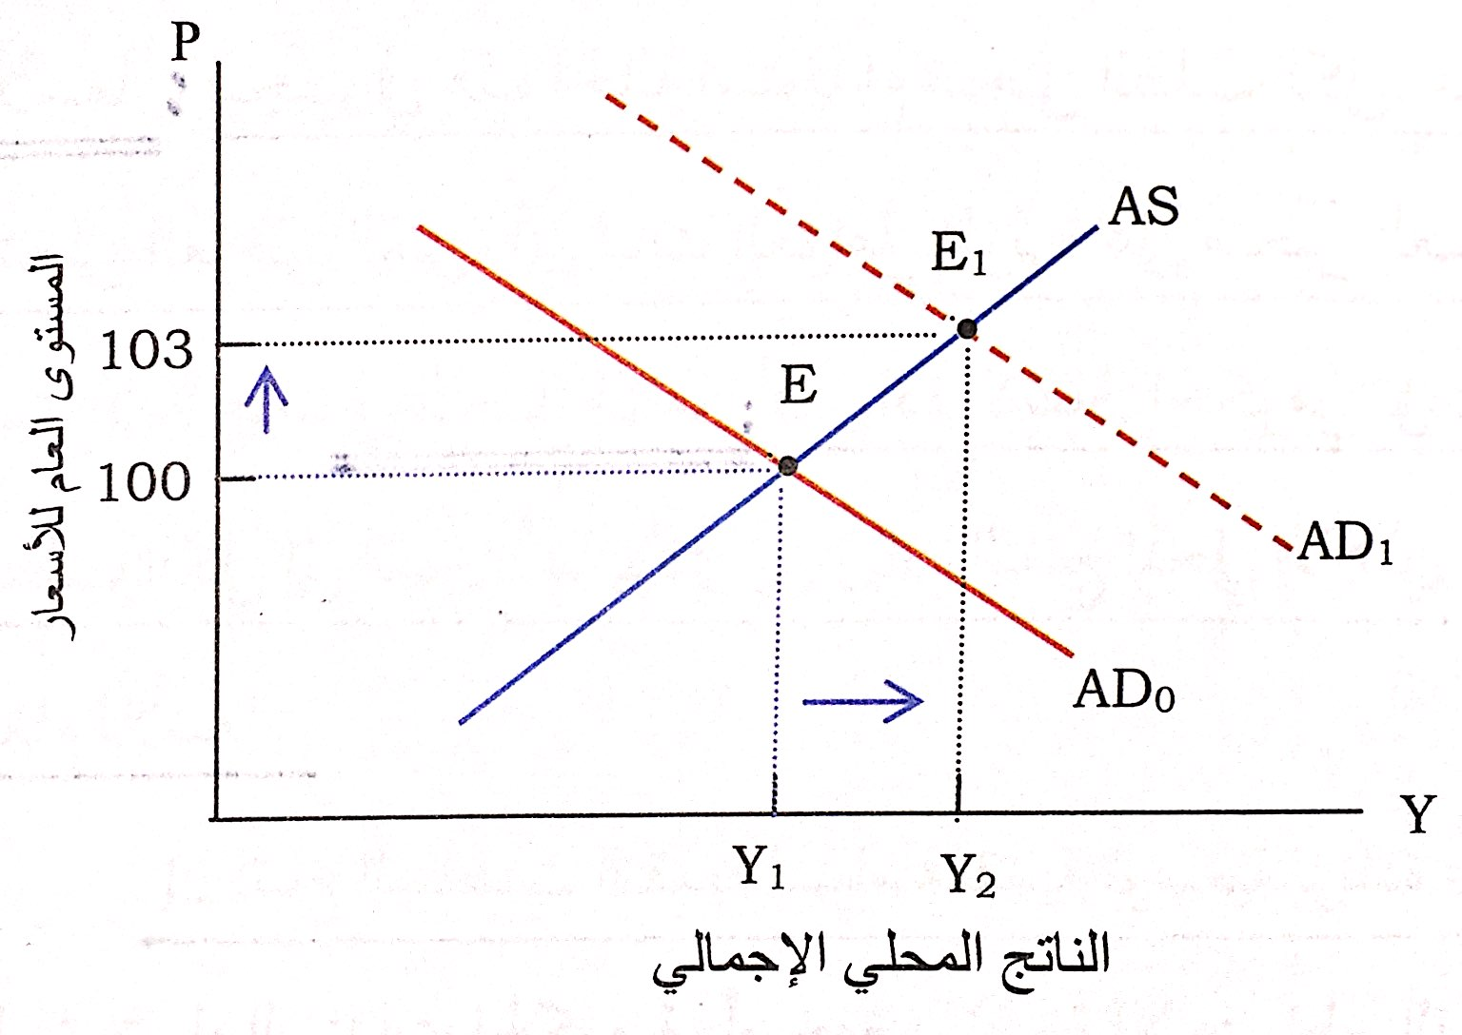
السياسة النقدية والمستوى العام للأسعار:

Slide 20
الخلاصة:
السياسة النقدية التوسعية (عندما أسعار الفائدة مرتفعة) تزيد عرض النقود فينتقل منحنى العرض لليمين فيقلل سعر الفائدة. (ثبات منحنى الطلب على النقود)
السياسة النقدية الانكماشية (عندما أسعار الفائدة منخفضة) تقلل عرض النقود وينتقل منحنى العرض لليسار فيزيد سعر الفائدة. (ثبات منحنى الطلب على النقود)
ارتفاع سعر الفائدة يؤدي لانخفاض الطلب على الاستثمار وتحرك منحنى الانفاق للأسفل. والعكس في حالة انخفاض سعر الفائدة.
اتباع سياسة نقدية توسعية بغرض زيادة عرض النقود يؤدي لزيادة الاستثمار وبالتالي زيادة الطلب الكلي وانزحاف منحنى الطلب الكلي لليمين والوصول لتوازن جديد عن ناتج محلي إجمالي أعلى و مستوى أسعار عام أعلى. والعكس في حالة السياسة النقدية الانكماشية. (ثبات منحنى العرض الكلي)

Slide 21
أسئلة المراجعة ص331

